Slide 1
毕业设计开题答辩 全球互联网跨国链路的检测与分析
网络空间安全学院2018级
王沛然 2018141411428

Slide 2
研究意义与研究内容
研究跨国链路的意义，以及研究的具体内容

Slide 3




研究“网络中的国家边境线”是十分重要的
当前的各国国家政府开始关注国家级别的网络流量攻击防御
部分不法分子为了规避本国的网络审查，会在他国的论坛上散布不法信息
……
因此各个国家政府希望对本国的国际流量进行有效的检查和控制
政府会在自己边境布置海关进行检查
当前缺乏一个明确的“网络空间中的国家边境线”
国家A的网络
未被审查链路
国家B的网络路由器
审查本国国际流量

Slide 4
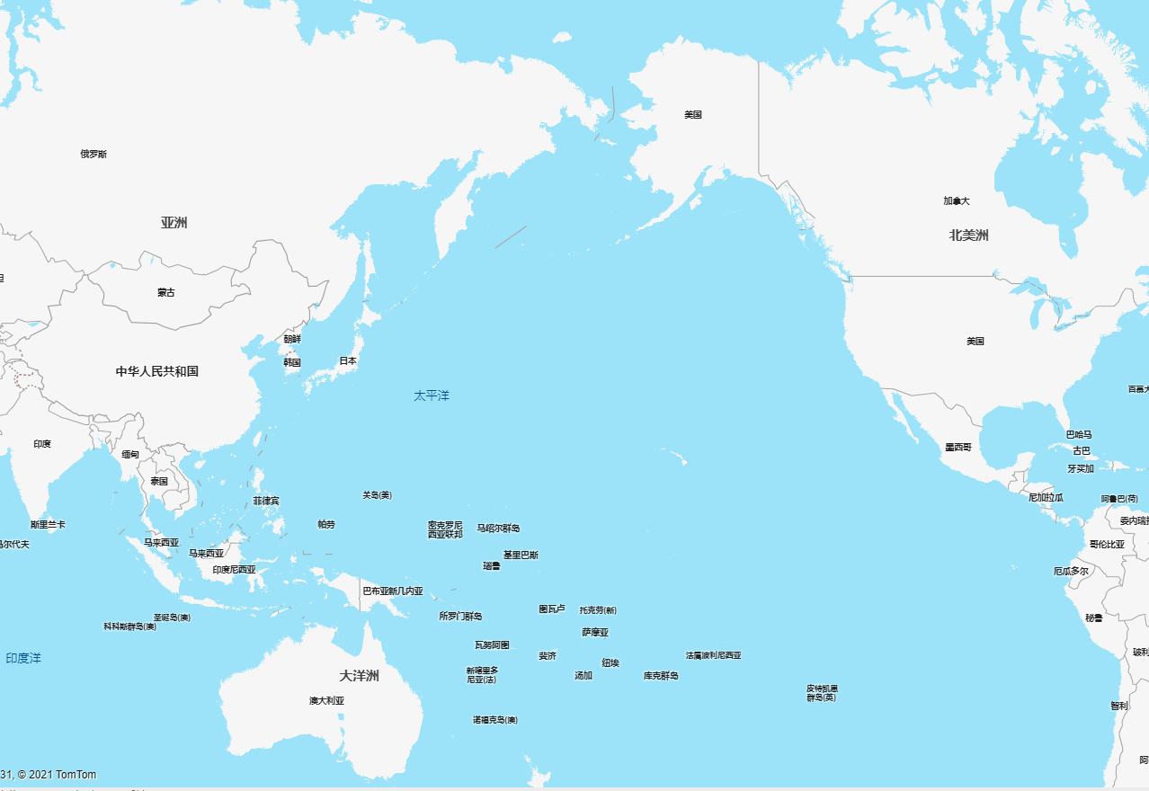
互联网跨国链路是什么？
在网络空间中，“国家的边境线”即国家与国家之间的网络的跨国链路
跨国链路：
法理跨国链路：
分属于两个国家的两个不同AS之间的两个路由器之间的跨域链路
国家有本国AS的边境路由器的控制权
地理跨国链路：
地理上分属两个位于两个国家的路由器之间的链路
国家对地理位于本国的路由器有控制权
地理跨国链路
法理跨国链路
属于中国AS的路由器
属于美国AS的路由器

Slide 5
主要研究内容
全球互联网跨国链路检测：
定位各个主要国家的法理跨国链路
定位各个主要国家的地理跨国链路
全球互联网跨国链路分析：
分析对比各个主要国家当前法理跨国链路与地理跨国链路之间的差别
分析对比各个主要国家的跨国链路的数量
研究国家 | 特点
中国 | 对本国互联网管控力度较高
美国 | Tier-1 ISP较多，对本国互联网管控力度较弱
俄罗斯 | 对本国互联网管控力度较高
欧盟各国 | 欧盟内部各个国家
欧盟整体 | 如果欧盟看作一个整体国家，与其他国家之间

Slide 6
国内外研究现状概述
当前国内外学术界对跨国链路及相关工作的研究现状

Slide 7
国内外研究现状
对跨国链路的研究：
当前的研究主要聚焦在对跨域（AS）链路的检测与分析上
缺乏对跨国链路的检测与分析
实际上跨国链路（地理跨国链路）很有可能与国际跨域链路（法理跨国链路）不同
我们的研究方法涉及到：
主要采用域间链路推断进行法理跨国链路推断
主要采用IP地理位置定位进行地理跨国链路推断

Slide 8
域间链路推断
类别 | 方法
基于别名解析 | Huffaker[3]利用MIDAR和kapar两个工具进行别名解析。对于每个路由器，利用 BGP路由表将每个接口 IP 地址映射到 AS。利用五步的启发式算法对路由器的归属 AS 进行推测。
 | Giotsas[4]用检测点探测可能的域间对等链路设施，将 IP 路径利用 MIDAR聚合成路由器，推测可能的域间链路。然后输入CFS约束设施搜索算法进行推断
基于边界路由器推断 | Marder[5]基于大量的 traceroute 数据对每个 IP 接口构建前继 IP 地址集合 Nb 和后继 IP 地址集合 Nf ，然后利用四步骤的推断算法为每个接口 IP 添加 AS 归属推断。
 | Luckie等[6]基于某一网络VP到全局 BGP 路由系统中每个路由前缀的 traceroute 路径，设计启发式的方法推断该网络边界路由器的所有权
 | Marder等在 bdrmap 和 MAP-IT 算法的基础上，融合二者的优点提出Bdrmap-IT[7]

Slide 9
IP地理位置定位
类别 | 方法
基于检测的地理位置定位方法 | Padmanabhan等[8]提出的GeoPing，一种基于基准节点的地理位置和基准点和目标IP地址之间的延迟大小，估计目标IP地址地理位置
 | GeoLDDS[10-12]结合拓扑和延迟数据对IP的地理位置进行推断
 | Otant[13]提出了一种基于Bézier 有界区域的几何解技术
 | Yong 等人[14]借助了额外的 web 服务信息，扩展利用了大量高精度的网站基准节点
 | Laki[15]设计了一种详细的路径延迟模型，结合处理延迟、传播延迟以及ICMP回显应答生成的延时这三个延时时间数据
 | Youn[16]提出的基于核密度对网络延迟和距离之间的联合分布进行有效估计的方法
 | Arif[17]建立对数正态分布模型描述距离和时延的分布情况，求解目标的最大似然估计实现定位。
 | Erikkson[18]，基于机器学习的地理位置定位
基于数据库的地理位置定位方法 | Spring等提出的UNNDS，从DNS域名中获取IP的地理位置
 | Endo等提出的基于Whois 查询的 IP 地理定位方法（WBG）
 | 商业IP地理位置定位服务：如MaxMind，IPligence，IP2Location，GeoBytes和 NetAcuity

Slide 10
拟采用的研究思路
当前拟采用的研究思路

Slide 11

研究思路-法理跨国链路推断
以A国为推断目标，推断法理跨国链路：
AS归属国家推断
首先，收集不同AS的归属国家数据RIR，给每个AS打上归属国家的标签
Traceroute数据收集
当A国内部有可用的VP：从该VP向其他国家的AS发送traceroute报文
当A国内部无可用的VP：从其他国家向A国内部的AS发送traceroute报文
根据情况使用CAIDA Ark数据集进行补充
边界路由器推断
使用bdrmapIT推断A国与其他国家的网络之间的边界路由器
A国有VP
A国无VP
traceroute
traceroute
VP in A
AS in B
AS in A
VP in B
Traceroute数据收集
属于A国
属于其他国家
AS A-1
AS A-2
AS B-1
AS B-2
…
法理跨国链路
…

Slide 12
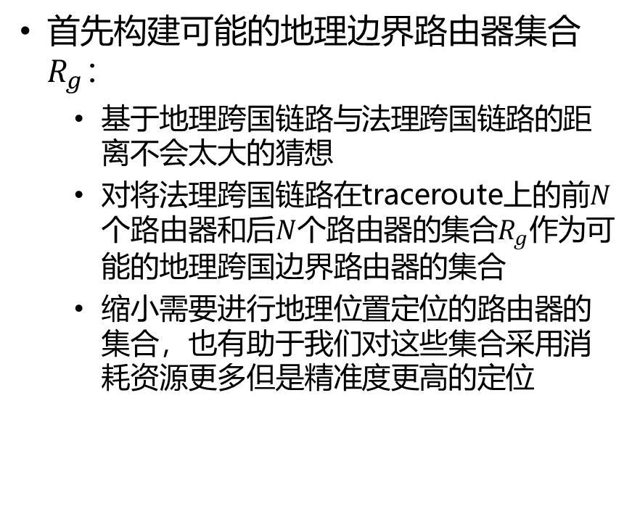
研究思路-地理跨国链路推断
首先构建可能的地理边界路由器集合$R_{g}$：
基于地理跨国链路与法理跨国链路的距离不会太大的猜想
对将法理跨国链路在traceroute上的前$N$个路由器和后$N$个路由器的集合$R_{g}$作为可能的地理跨国边界路由器的集合
缩小需要进行地理位置定位的路由器的集合，也有助于我们对这些集合采用消耗资源更多但是精准度更高的定位
前𝑁个路由器
后𝑁个路由器
…
法理跨国链路
…

Slide 13

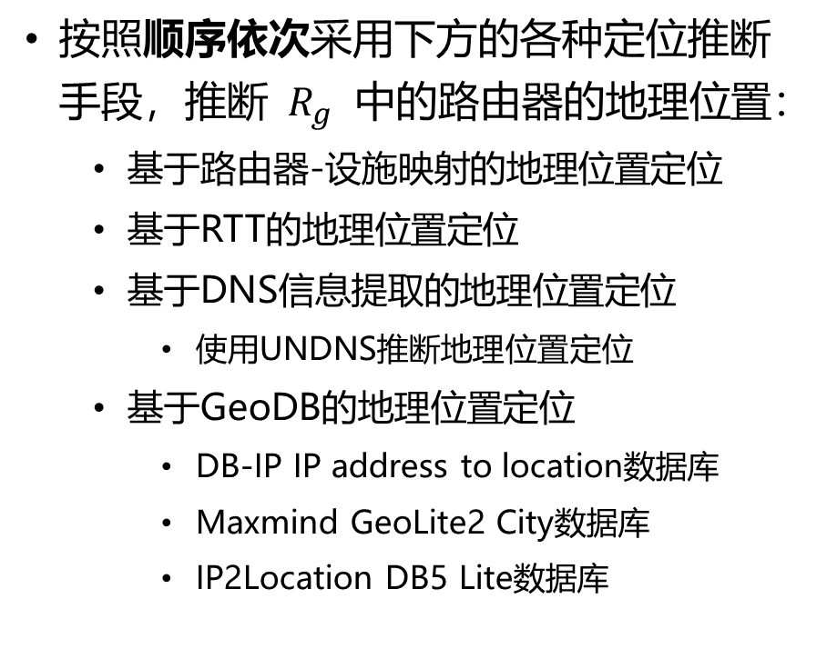

研究思路-地理跨国链路推断
AS A
AS B
按照顺序依次采用下方的各种定位推断手段，推断$R_{g}$中的路由器的地理位置：
基于路由器-设施映射的地理位置定位
基于RTT的地理位置定位
基于DNS信息提取的地理位置定位
使用UNDNS推断地理位置定位
基于GeoDB的地理位置定位
DB-IP IP address to location数据库
Maxmind GeoLite2 City数据库
IP2Location DB5 Lite数据库
R1
R2
$$F=F_{A}∩F_{B}→R_{1}, R_{2}∈F$$
基于路由器-设施映射的地理位置定位
VP in A地
VP in B地
A地
C地
B地
C地
基于RTT的地理位置定位
执行顺序：精准度依次下降
corerouter1.SanFrancisco.cw.net
San Francisco
基于DNS信息提取的地理位置定位
A地
A地
B地
A地
DB-IP
Maxmind
IP2Location
基于GeoDB的地理位置定位

Slide 14
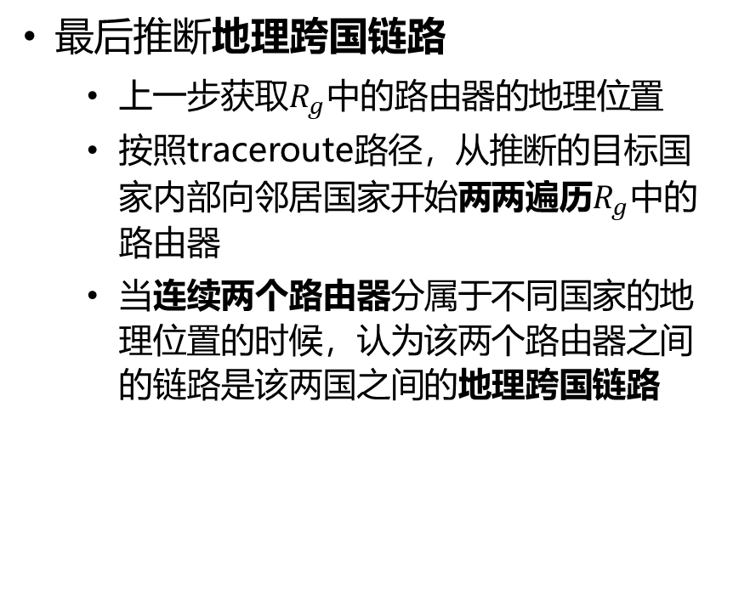
研究思路-地理跨国链路推断
最后推断地理跨国链路
上一步获取$R_{g}$中的路由器的地理位置
按照traceroute路径，从推断的目标国家内部向邻居国家开始两两遍历$R_{g}$中的路由器
当连续两个路由器分属于不同国家的地理位置的时候，认为该两个路由器之间的链路是该两国之间的地理跨国链路
属于A国的地理位置
属于其他国家的地理位置
…
地理跨国链路
…
AS A-1
AS A-2
AS B-1

Slide 15
研究思路-分析
比对项
主要国家/地区的跨国链路数量对比
主要国家/地区的法理跨国链路和地理跨国链路差别比对
主要国家/地区的跨国链路的ISP归属
比对对象
国家 | 特点
中国 | 对本国互联网管控力度较高
美国 | Tier-1 ISP较多，对本国互联网管控力度较弱
俄罗斯 | 对本国互联网管控力度较高
欧盟各国 | 欧盟内部各个国家之间
欧盟整体 | 欧盟看作一个整体国家，与其他国家之间

Slide 16
研究工作安排及进度
研究工作的时间安排

Slide 17
研究工作安排及进度
时间 | 研究工作安排
2021.11.20-2021.12.18 | 资料查阅、社会调查等，开展毕业论文（设计）开题准备工作；完成开题报告
2021.12.19-2021.12.31 | 收集开源数据集（包括但不限于AS国家归属数据、Geolocation数据集等），对开源数据集进行分析，在开题报告拟定的研究思路的基础上，提出更加具体可行的方案
2022.01.01-2022.01.31 | 搭建网络观测点（Vantage Point）；学生完成方案设计与实现、论文提纲
2022.02.01-2022.03.31 | 检测点收集检测和分析所需数据，编写跨国链路推断部分代码，获取检测结果，并进行分析；准备中期检查，进行中期检查报告；学生完成文献搜集与整理、英文文献阅读与翻译；学生在毕设系统中提交外文译文、文献综述、毕设指导记录材料
2022.04.01-2022.04.30 | 撰写论文，准备答辩

